Slide 1

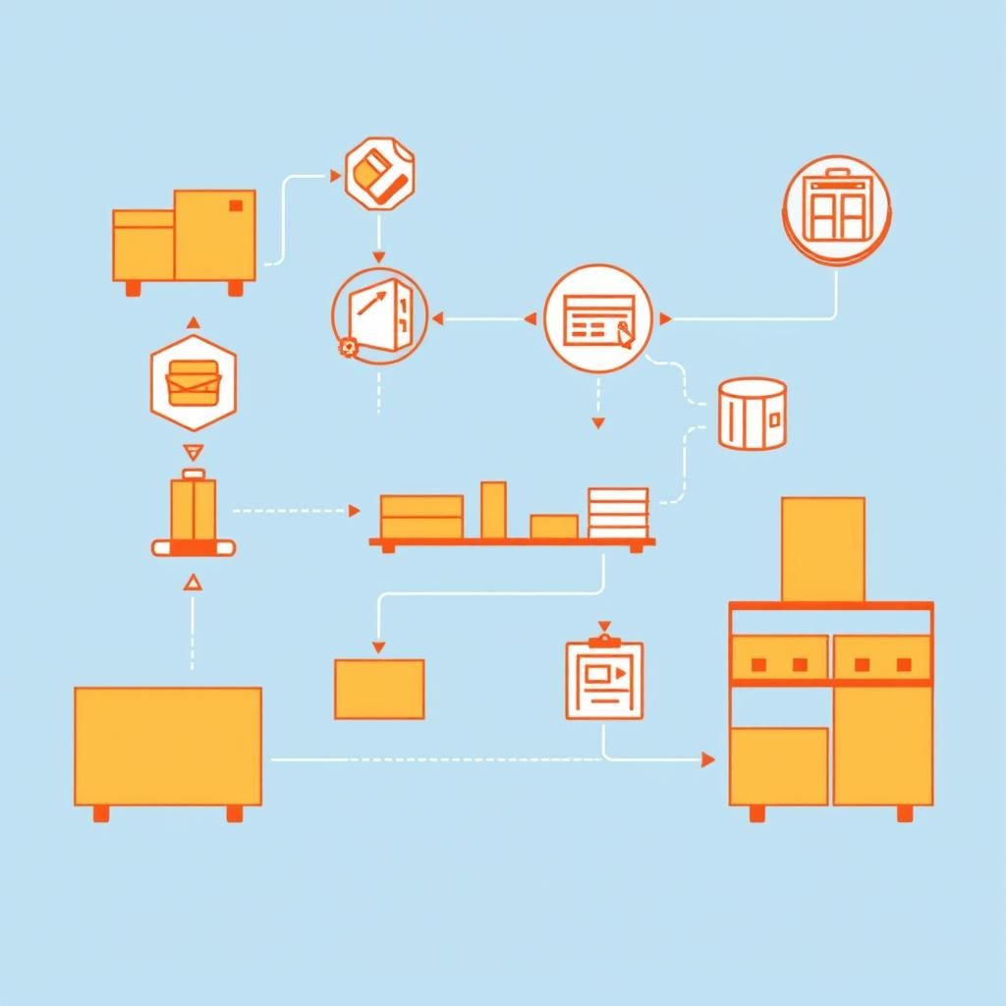
Веб-платформа для инвентаризации и ремонта школьного инвентаря.
Автор: Редько Тимур, класс 10 «З»
Руководитель: Тикунов Алексей Анатольевич
Школа 1502, конференция «Потенциал»

Slide 2
Актуальность проекта
Устаревшие системы учета
Бумажные отчеты, exel таблицы – неактуальные способы инвентаризации.
Отсутствие специализированных решений
Нет инструментов, адаптированных под школьные нужды.
Нужда интеграции в образовательный процесс
Вовлечение обучающихся – одно из ключевых направлений работы.

Slide 3

Цели и задачи проекта
Цель:
Создать веб-приложение, которое даст возможность эффективно вести учет инвентаря, а также извлекать пользу из него учащимся.
Задачи:
Изучить предметную область, необходимые параметры инвентаризации
Выбрать подходящие технологии
Спроектировать и создать платформу, интегрировать внутришкольную систему «ЛИС»
Внедрить платформу в работу школы

Slide 4





Технологический стек
Python
Flask
Sqlalchemy
Jinja2
Bootstrap

Slide 5
Требования к платформе
Оборудование
Ремонт
QR-коды
Материалы
«ЛИС»

